Slide 1
Об организации отдыха и оздоровления детей в Пермском крае в 2024 году

Slide 2
Государственная поддержка отдыха и оздоровления детей
Размер государственной поддержки и категории получателей *
Уполномоченный орган по месту жительства
100 %
дети из многодетных семей, признанных нуждающимися в получении мер социальной поддержки и (или) государственной поддержки на отдых и оздоровление детей
с коэффициентом 1
дети, находящиеся в социально опасном положении, из семей, признанных
нуждающимися в получении мер социальной поддержки и (или) государственной
поддержки на отдых и оздоровление детей с коэффициентом 1
дети-инвалиды
+ 6 % расчетная стоимость путевок
25 537,89 ₽ загородный лагерь
35 074,32 ₽ санаторный лагерь
18 727,66 ₽ профильный лагерь
80 %
дети из семей , признанных нуждающимися в получении мер социальной поддержки
и (или) государственной поддержки на отдых и оздоровление детей с коэффициентом 1
дети, находящиеся в социально опасном положении
дети из семей с доходом от 1 до 2-х величин прожиточного минимума, признанных
нуждающимися в получении мер государственной поддержки на отдых и оздоровление
с коэффициентом 2, в т.ч. многодетных с коэффициентом 1,1
дети из семей семьи с доходом от 2-х до 3-х величин прожиточного минимума,
признанных нуждающимися в получении мер государственной поддержки на отдых и оздоровление с коэффициентом 3
70 %
СЕРТИФИКАТЫ
с 1 февраля по 31 октября
(реализация 30 дней)
30 %
!
* При расчете величины среднемесячного дохода семьи НЕ учитываются доходы: граждан, мобилизованных по Указу Президента РФ от 21 сентября 2022 г. № 647; граждан, проходящих военную службу по контракту
или в войсках национальной гвардии Российской Федерации; граждан, являющихся добровольцами
КОМПЕНСАЦИИ
с 1 февраля по 31 августа
при условии участия
в СВО
«ГОРЯЧАЯ ЛИНИЯ» по вопросам отдыха и оздоровления детей в Суксунском городском округе: 8(34275)3-08-05

Slide 3
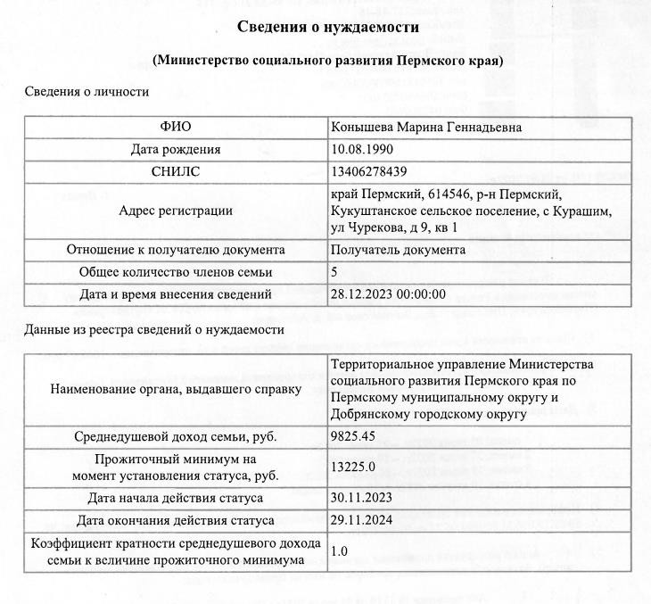
ПОРЯДОК получения государственной поддержки
При отсутствии у семьи статуса
нуждающейся в получении мер поддержки
Заявление на установление семье статуса нуждающейся в получении мер социальной поддержки и (или)
государственной поддержки на отдых и оздоровление детей
МФЦ
Для заполнения заявления необходимы:
Паспорт, СНИЛС, ИНН работодателя заявителя
и супруга (сотрудникам МВД, военнослужащим – справка о заработной плате за 2023-2024 годы)
Свидетельство о браке
Свидетельство о рождении, СНИЛС, паспорт (при наличии) ребенка (на всех детей)
Справка об обучении на очном отделении в ОУ СПО или ВУЗе и размере стипендии (для детей до 23 лет)
Учитываются: Не учитываются
Все доходы
Средства на счетах в банках
Периоды отсутствия дохода
Имущество
Жилая площадь
!

Slide 4
ПОРЯДОК получения государственной поддержки
При наличии у семьи статуса нуждающейся в получении мер поддержки
(за исключением получения господдержки для ребенка-инвалида, ребенка в СОП)
Заявление на получение государственной поддержки Заявитель вправе (НЕ обязанность!) представить копии:
МФЦ
Уполномоченный орган
Паспорт и СНИЛС родителя
Свидетельство о рождении ребенка
СНИЛС ребенка
Паспорт ребенка (при наличии)
Судебное решение об установлении места жительства ребенка
(при наличии)
Свидетельство о регистрации по месту жительства ребенка
(при отсутствии паспорта и судебного решения об установлении места жительства)
Сведения о признании семьи нуждающейся в получении мер поддержки (за исключением получения господдержки для ребенка-инвалида,
ребенка, находящегося в СОП)
Постановление КДНиЗП о постановке на учет в СОП
Справку об установлении ребенку категории «ребенок-инвалид»
Удостоверение многодетной семьи
Заявители
Родители, совместно проживающие с ребенком
Законные представители детей, не являющихся детьми-сиротами и детьми, оставшимся без попечения родителей
(по приказу органа опеки или доверенности от родителя)
Для заполнения заявления:
Паспорт и СНИЛС родителя, заявителя
Свидетельство о рождении, СНИЛС, паспорт (при наличии) ребенка
К заявлению копии:
Судебное решение об установлении места жительства ребенка (при наличии)
Если заявитель не родитель:
Паспорт и СНИЛС родителя
Документ, удостоверяющий полномочия заявителя (приказ органа опеки, доверенность)
Выдача сертификатов, компенсаций с 1 апреля 2024 года
Прием заявлений в МФЦ с 25 марта 2024 года
Если заявитель не родитель:
Паспорт и документ, удостоверяющий полномочия заявителя
При наличии судебного решения об установлении места жительства ребенка:
Запрос в уполномоченный орган по месту регистрации по месту жительства (пребывания) ребенка о предоставлении государственной поддержки

